Slide 1
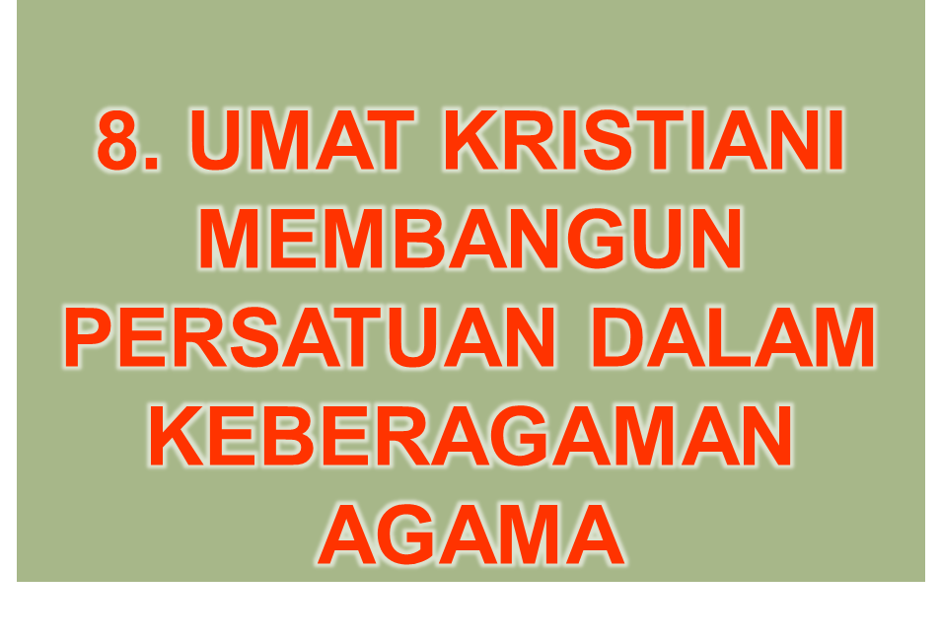

Slide 2
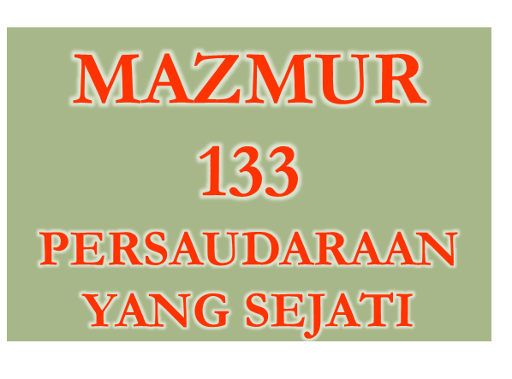

Slide 3
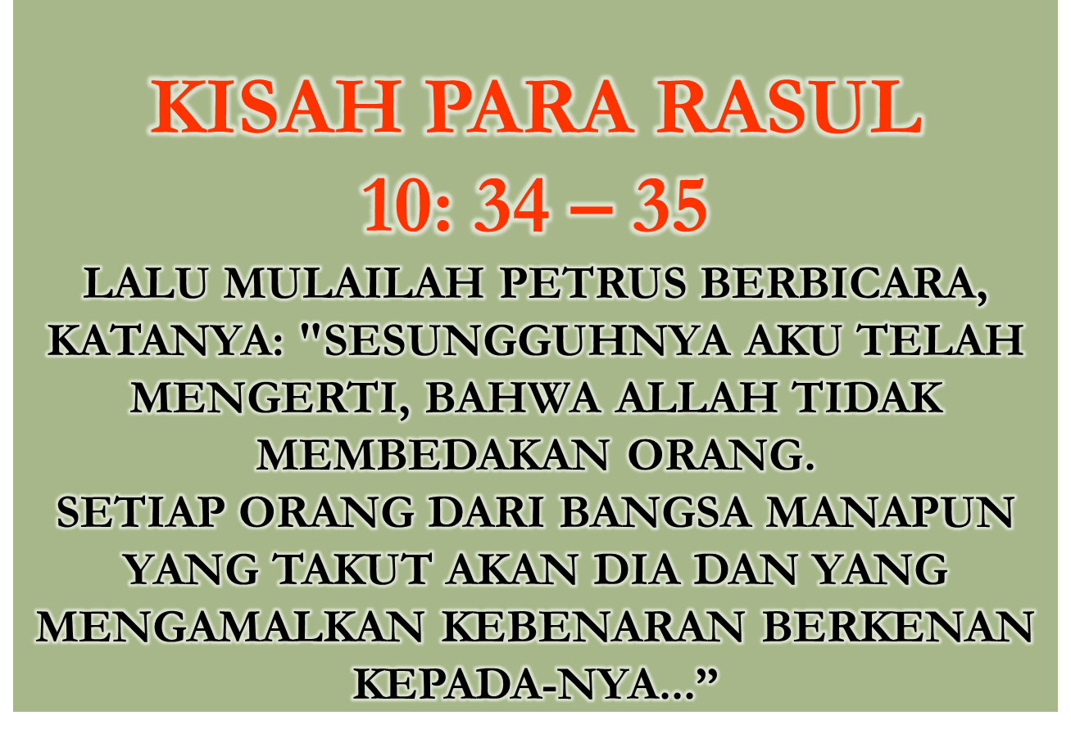

Slide 4
HAKEKAT MANUSIA
HAL
BILIK DOMESTIK
DAN BILIK PUBLIK
SETIAP ORANG MEMPUNYAI AREAL DOMESTIK DAN AREAL PUBLIK
(DISKUSI TTG BILIK PUBLIK DAN DOMESTIK)

Slide 5
Hidup Keberagamaan
Adalah juga memiliki bilik Domestik dan Bilik Publlik
Agar sukses menjalaninya maka kita hrs bersesuaian memasukinya

Slide 6
Bilik Domestik
Di hidupi dan kita mamsuki melalui Dogma
Dogma ialah Segala kayakinan, ketetapan gereja terkait dengan iman percaya.

Slide 7
Contoh Dogma Kristiani
Keyakinan dimmensi Allah scr Trinitas, Kristus adalah Jendela untuk melihat Kehendak Bapa
Simbol Salib..Merpati, Telur Paskah, Pohon Natal
cara Berdoa, cara penguburan jenasah
Perayaan natal, Paskah..dsb
Dan lainnya yg terkait dg perilaku, peribadahan orang Kristen
Kaidah
Orang Kristen
Realita/
Terwujud
Dalam
kehidupan

Slide 8
Bilik Publik Keberagamaan
Pluralis
Perjumpaan
Agama
dan
kepercayaan
lain
Agama
dan
kepercayaan
lain
Agama
dan
kepercayaan
lain
Lingkup: Seni Pergaulan, Budaya, Berbangsa, Pendidikan, Berekonomi-Politik, dsb.
Agama
dan
kepercayaan
lain
Agama
Kristen
Agama
dan
kepercayaan
lain
gama
dan
kepercayaan
lain

Slide 9
Bilik Publik Keberagamaan
Pluralis
Pengampun
Perjumpaan
Pemurah
Kejujuran
Mengembangkan Nilai-nilai Kekeristenan kita dalam berkehidupan
ETIKA
Kasih
Rendah
Hati
Ramah
Tulus
Kehormatan

Slide 10
Contoh 1
Bilik Domestik
Keyakinan akan Kasih Kristus Yg besar dalam Hidup orang Kristen
(dogma)
Bilik Publik
Menunjukkan Kebaikan Hati kita kpd semua orang tanpa terkecuali
(Etika)

Slide 11
Contoh 2
Bilik Publik
Ketika teman kita sedih dan berputus asa...mk kita menguatkan dengan berkata...” sudahka engkau berdoa kdp Tuhan Sang penolong kita?”
Di sini kita tdk memakai kata Roh Kudus krn Roh Kudus adalah bilik dommestik kita...mk kita memilih kata Tuhan....sbg bhs publik..dg tidak mengubah pemahaman baku dogmatis Kristiani, ttp bisa dikomunikasikan dalam areal publik. (Etika)
Bilik Domestik
Keyakinan pd Roh Kudus Sang Penolong Umat
(dogma)

Slide 12
Pengertian Radikalisme
DISKUSI & PRESENTASI KELOMPOK

Slide 13
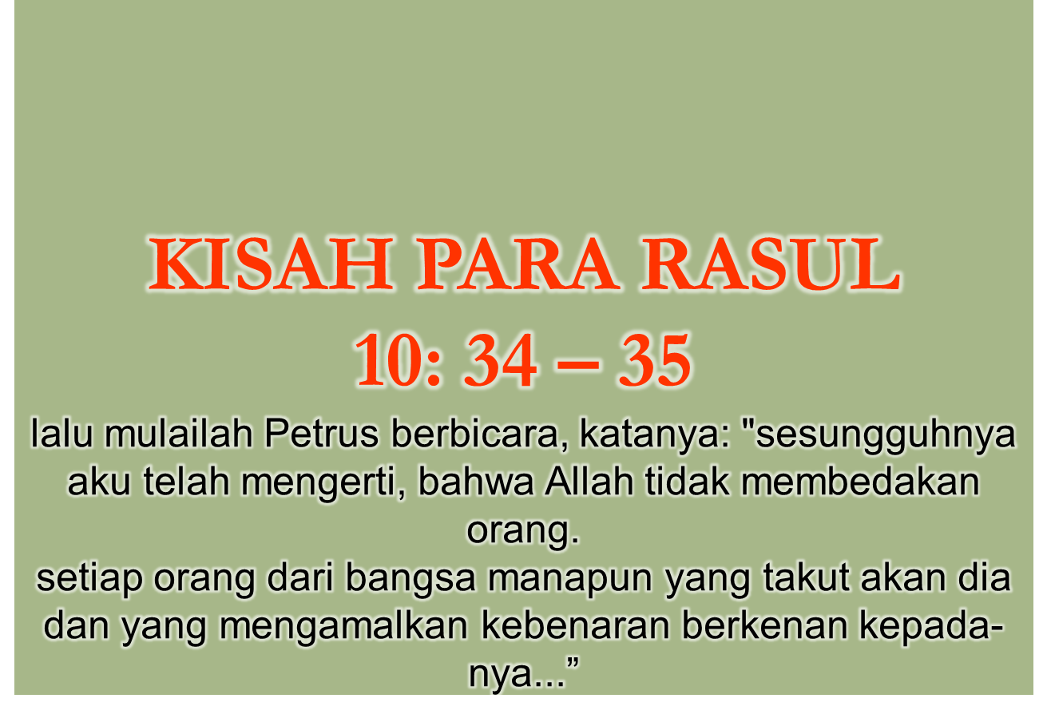

Slide 14

1, Menemukas sebuah kasus tentang (ketidak) Rukunan antar Umat beragama.
2. Memberikan Analisis dari dimensi: Sosial Budaya, Psikologi, Pendidikan, Hukum, Ekonomi
3. Hubungkan dengan teori yang diperoleh di kelas
4. Tuliskanlah Aksi (berupa saras, Usulan, Rekomendasi Kelompok)

Slide 15
Terima kasih
Sekian

